Slide 1


市場調査
［市場名］

Slide 2


序文のテキストを入力してください。ここに文章を入力してください
〇〇〇〇〇

Slide 3
業界の収益源
現在と今後の予測

Slide 4



市場の主な推進要因
ここに文章を入力してください
〇〇〇〇〇
ここに文章を入力してください
〇〇〇〇〇
ここに文章を入力してください
〇〇〇〇〇

Slide 5
グローバルなトレンド
ここに文章を
入力してください
〇〇〇〇〇

Slide 6
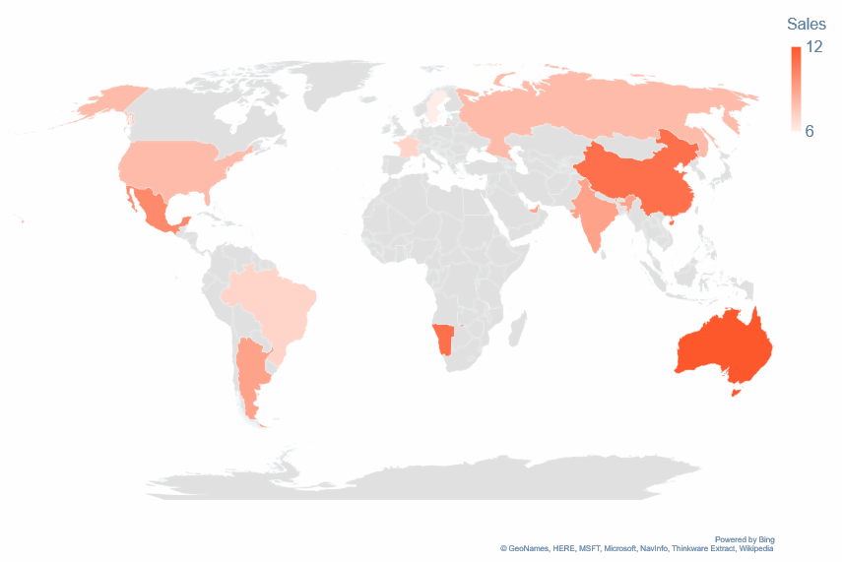
国・地域別の売上高
Notes:
このようなマップチャートは、特定の製品やサービスについて、国ごとの売上高、利用レベル、人気度などを示す際に利用できます。

Slide 7
調査結果：
主な数値データ
ここに文章を
入力してください〇〇〇〇〇
76％
第1位
ここに文章を
入力してください〇〇〇〇〇
92％
ここに文章を
入力してください
〇〇〇〇〇
ここに文章を
入力してください〇〇〇〇〇
89％

Slide 8
競合分析
Notes:
競合分析では、レポートの目的に応じてさまざまなパラメーターを使用できます。例えば、ROI（投資収益率）、ROA（総資産利益率）、従業員1人当たりの収益、前年比の収益変化などです。このようなパラメーターの代わりに、フォロワー数や受信登録者数、合計の動画数や閲覧数、トラフィック数などといったデジタルマーケティングの測定指標の分析や比較を行ってもよいでしょう。

Slide 9
まとめ
ここに文章を入力してください〇〇〇〇〇
ここに文章を入力してください〇〇〇〇〇

Slide 10

ありがとう
ございました
_________________________
Eメールアドレスを入力
ウェブサイトのURLを入力

